Slide 1

Com quem o Brasil mais se parece ao se relacionar mundialmente?
USANDO OS NÚMEROS DE IMPORTAÇÃO E EXPORTAÇÃO

Slide 2
Com quem o brasil mais se parece?
Importância do Comércio Internacional para o Brasil
Diversidade dos Parceiros Comerciais do Brasil
Objetivo da Análise: Identificar Padrões de Relacionamento Comercial
Notes:
Importância do Comércio Internacional para o Brasil
Explore a relevância do comércio internacional para a economia brasileira, destacando a importância das exportações e importações para o crescimento econômico, a geração de empregos e o desenvolvimento do país.
O Brasil por causa de sua vantagem de seus recursos naturais, é um grande exportador de matérias primas como soja, petróleo, ferro, carne bovina. Segundo o Ministerio do Desenvolvimento, a balança comercial no brasil foi positiva.
Diversidade dos Parceiros Comerciais do Brasil
Apresente a diversidade dos parceiros comerciais do Brasil em todo o mundo, enfatizando a amplitude geográfica das relações comerciais do país e a variedade de setores e produtos envolvidos nas trocas comerciais.
Entre os países com mais compra e venda de produtos com o brasil estão Estados Unidos, China, Argentina, entre outros. Uma exemplificação da diversidade de parceiros comerciais, visto que esses três países possui uma orientação politica diferente entre eles, com a argentina estando um pouco mais próximo politicamente da china.
Objetivo da Análise: Identificar Padrões de Relacionamento Comercial
Descreva o objetivo principal da sua análise, que é identificar padrões nos números de importação e exportação do Brasil e compará-los com outros países para entender com quem o Brasil mais se assemelha em termos de relacionamento comercial internacional.
O motivo desse estudo é realmente identificar a posição do Brasil e sua relação com os outros países utilizando seus números de comércio exterior. Além disso, comparar essa relação com outros índices econômicos e de saúde dos países.

Slide 3
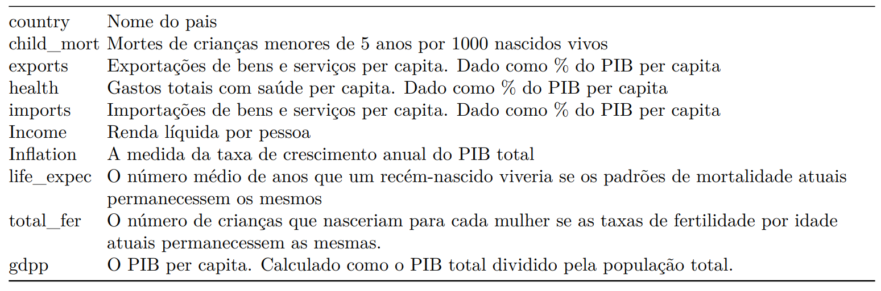
Base de dados
Disponibilizada no Kaggle sendo extraída pela HELP International
Notes:
Temos esses índices de 167 países do ano de 2020

Slide 4
metodologia
Índice de agregação: números de importação e exportação
Agrupamento feito por clustering hierárquico
Decisão de número de clusteres pelo método do cotovelo (Elbow)
Análise dos grupos formados
Notes:
Clustering hierárquico é um método de agrupamento feito por machine leaning, onde ele agrupa as observações pelas distancias que estão uma das outras
Metodo elbow verifica a estabilidade da variância dos grupos a cada numero de grupos considerados

Slide 5
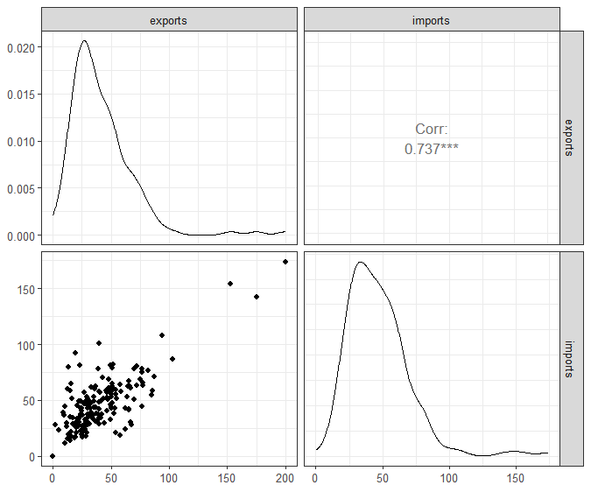
Importação e exportação
Fortemente correlacionadas
Associação positiva e linear

Slide 6
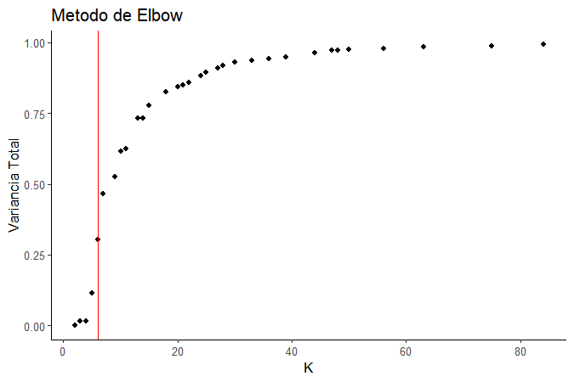
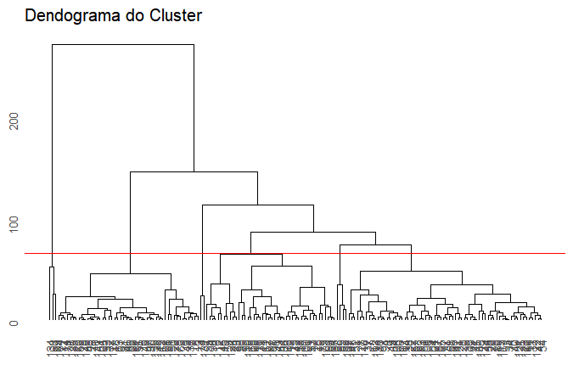
Clustering hierárquico
Definindo o número de grupos
Agrupamento utilizando a ligação completa (complete linkage)

Slide 7
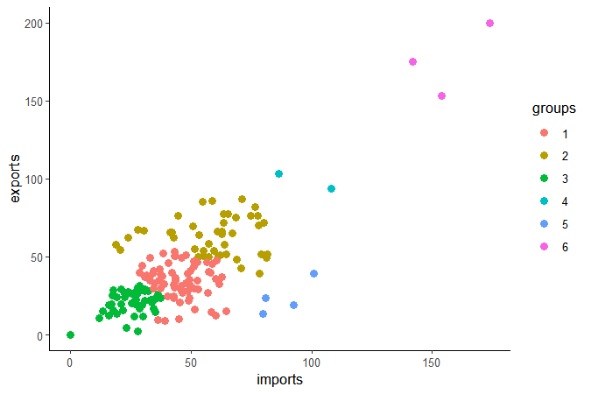
Grupos
Seis grupos
Brasil incluído no grupo 3 com Argentina, Australia, Canada, China, Colombia, França, todos os países do BRICS e outros 39 países
Notes:
Grupo 1: Afeganistão, Austria, Bolivia, Chila, Alemanha, Portugal
Grupo 2: Angola, Maldivas, Paraguai, Vietnam
Grupo 4: Irlanda e Seicheles (uma ilha), Irlanda é um dos maiores exportado- res mundiais de produtos farmacêuticos e de software segundo o governo brasileiro
Grupo 5: Liberia e Lesotho (africa austral)
Grupo 6: Luxemburgo e Singapura

Slide 8
Conclusão do caso
A clusterização pode ser utilizada para identificar perfis parecidos, podendo otimizar vários processos, como:
Identificação de potenciais clientes, direcionando melhor a equipe de marketing
Identificar um perfil melhor para uma vaga de trabalho, otimizando o processo de contratação
No nosso caso, identificar um país parecido com o nosso a fim de fazer parceirias comerciais entre eles
Organizar algo que não está devidamente separado

Slide 9
referências
Agência Gov
Portal da indústria
Governo Brasileiro

Slide 10

Obrigado
Malcolm dos Reis A. Pereira

